Slide 1
Augmentacja danych
Weronika Hryniewska

Slide 2
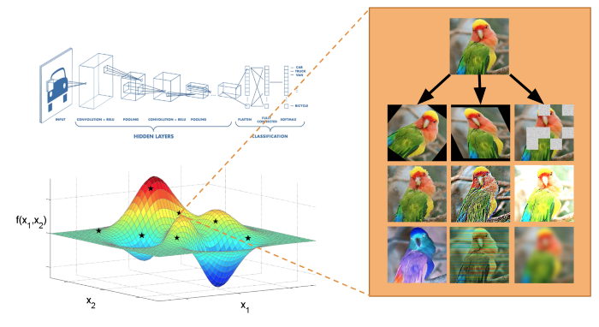
https://blog.insightdatascience.com/automl-for-data-augmentation-e87cf692c366

Slide 3
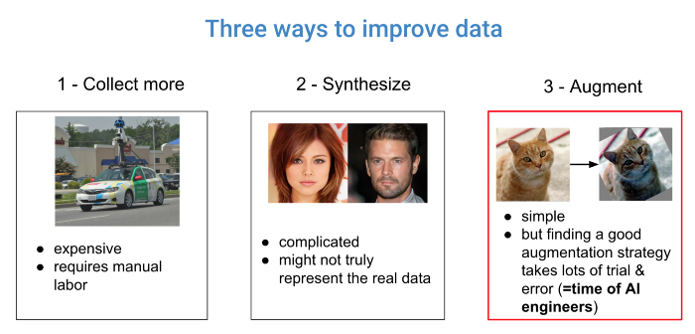
https://blog.insightdatascience.com/automl-for-data-augmentation-e87cf692c366

Slide 4
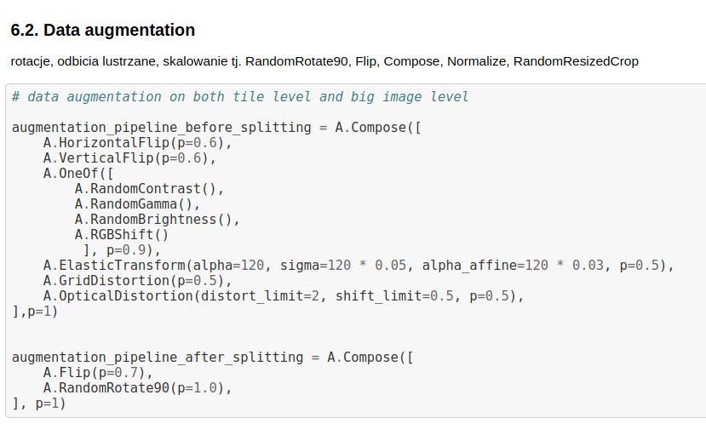

Slide 5
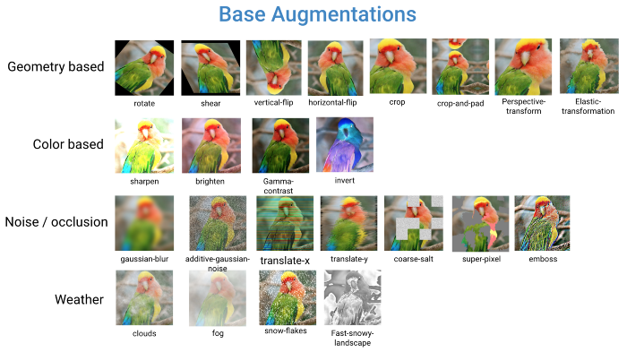
https://blog.insightdatascience.com/automl-for-data-augmentation-e87cf692c366

Slide 6
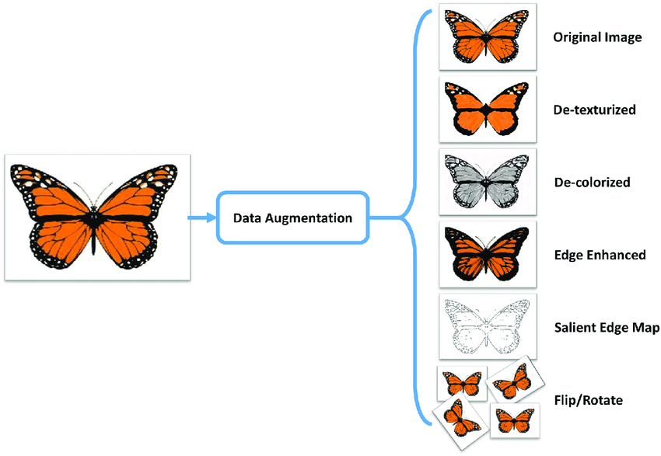
www.researchgate.net/figure/Data-augmentation-using-semantic-preserving-transformation-for-SBIR_fig2_319413978

Slide 7
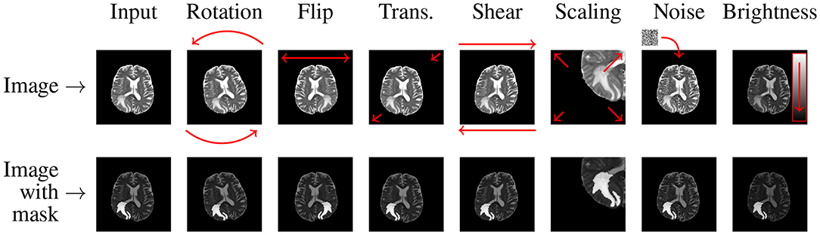
https://www.frontiersin.org/articles/10.3389/fncom.2019.00083/full

Slide 8
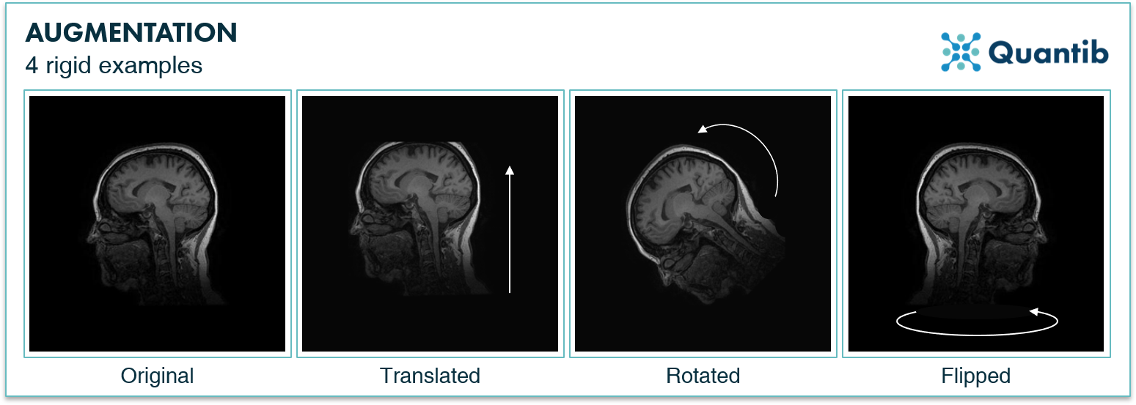
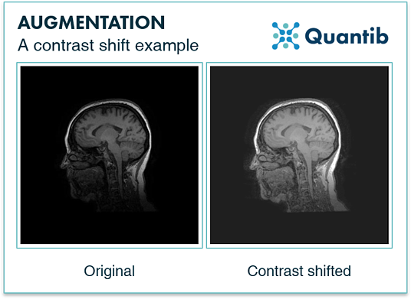
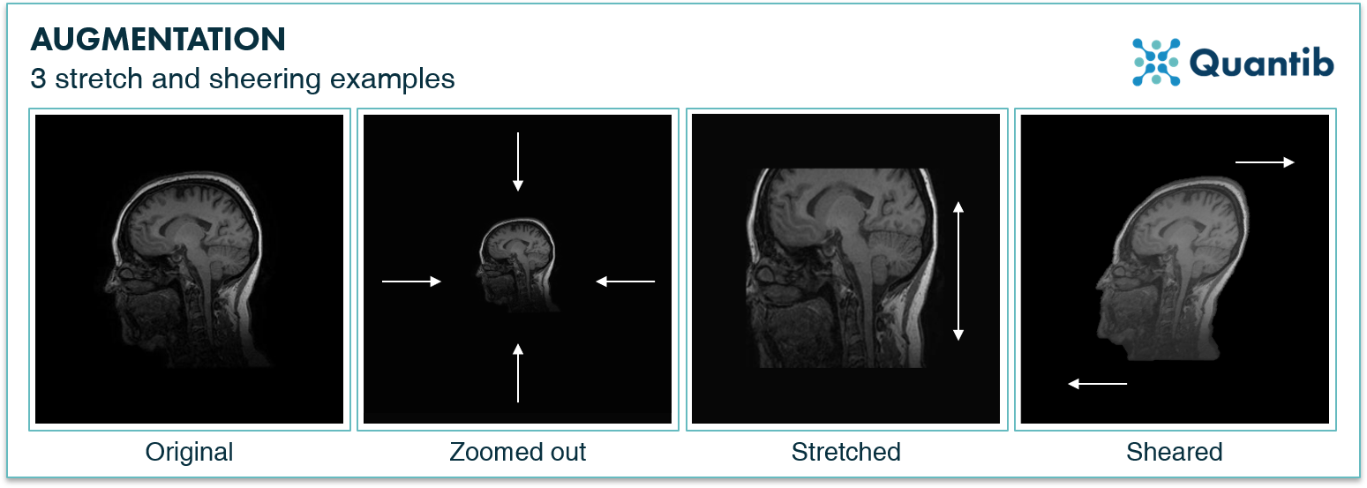
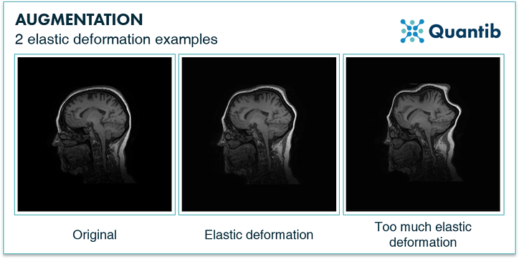
www.quantib.com/blog/image-augmentation-how-to-overcome-small-radiology-datasets

Slide 9
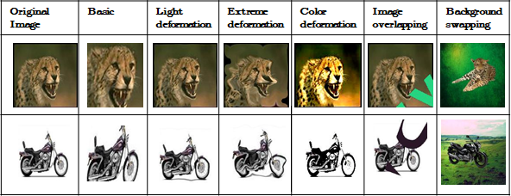
https://medium.com/@mcr222/data-augmentation-benchmark-for-deep-learning-2db712c6eb3e

Slide 10
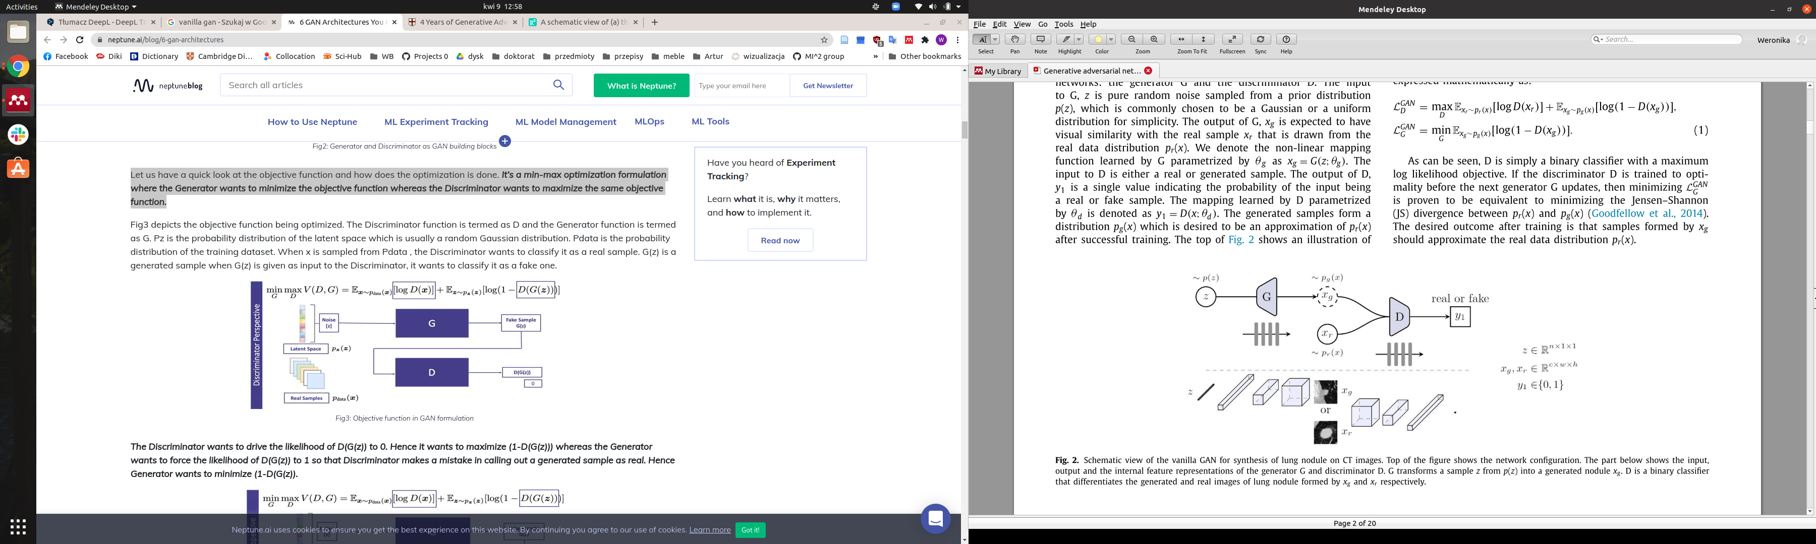
Vanilla GAN
https://www.sciencedirect.com/science/article/abs/pii/S1361841518308430

Slide 11
Problemy
Brak gwarancji równowagi między treningiem G i D
W większości przypadków D jest mocniejsza.
Gradienty z D zbliżają się do zera, nie dając żadnych wskazówek dla dalszego treningu G
Generowanie obrazów o wysokiej rozdzielczości
Mode collapse

Slide 12
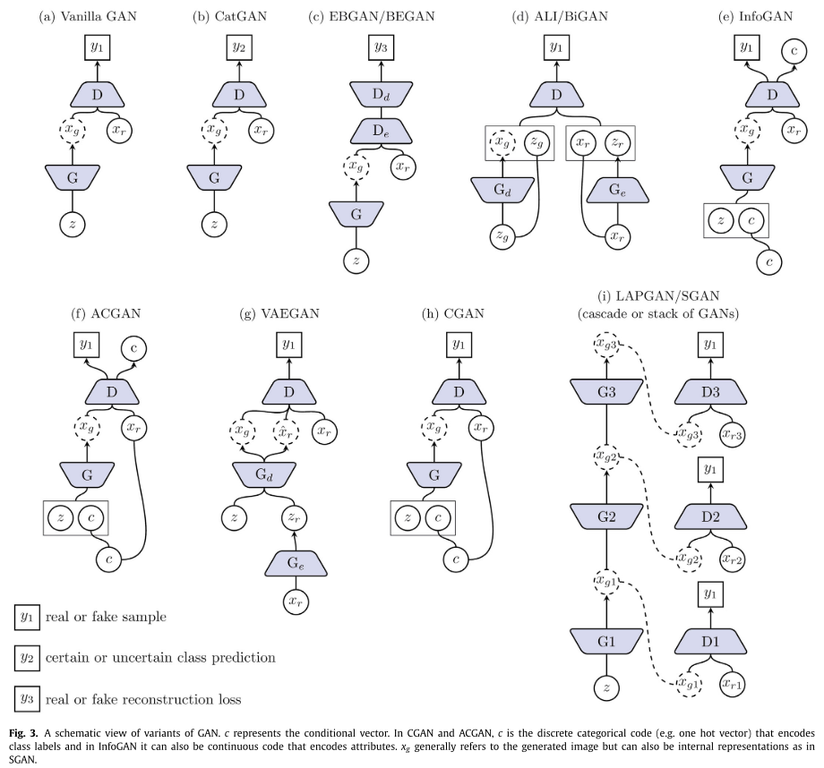
https://www.sciencedirect.com/science/article/abs/pii/S1361841518308430

